Slide 1


ỦY BAN NHÂN DÂN QUẬN LONG BIÊN
TRƯỜNG TIỂU HỌC ĐÔ THỊ VIỆT HƯNG
BÀI GIẢNG ĐIỆN TỬ
KHỐI 3
MÔN: TOÁN

Slide 2



TOÁN

Slide 3



a. Giới thiệu số tháng trong một năm và số ngày trong tháng

Slide 4
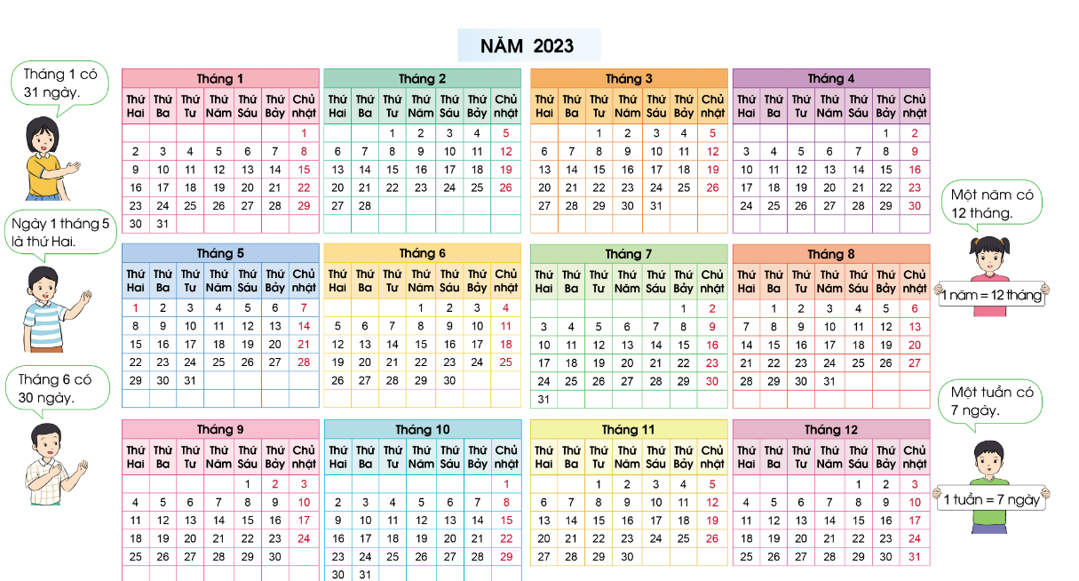

Slide 5

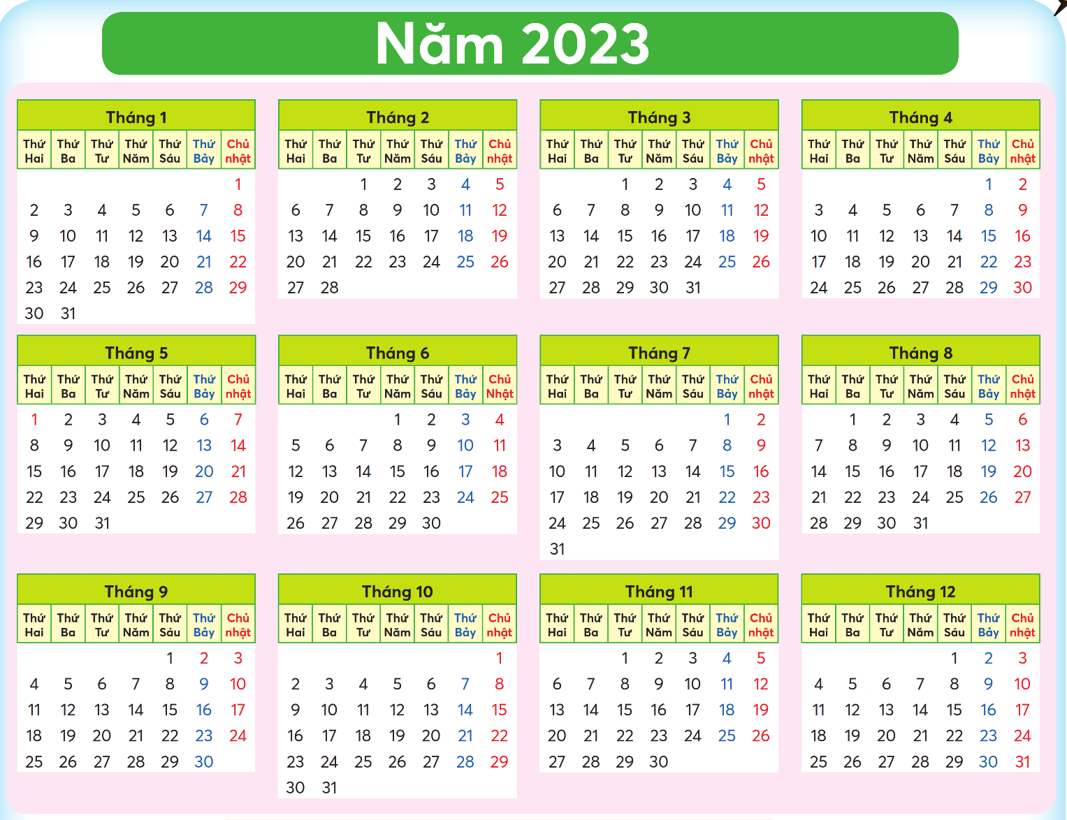
Quan sát tờ lịch:
Đó là những tháng nào?
Tháng Một, tháng Hai, tháng Ba, tháng Tư, tháng Năm, tháng Sáu, tháng Bảy, tháng Tám, tháng Chín, tháng Mười, tháng Mười một, tháng Mười hai.

Slide 6
Quan sát tờ lịch:
- Mỗi tháng có bao nhiêu ngày?
Mỗi tháng có 30, 31 ngày hoặc 28, 29 ngày.

Slide 7
b. Giới thiệu số ngày trong một tháng

Slide 8
Thảo luận và tìm số ngày trong từng tháng
(từ tháng 1 đến tháng 12),

Slide 9
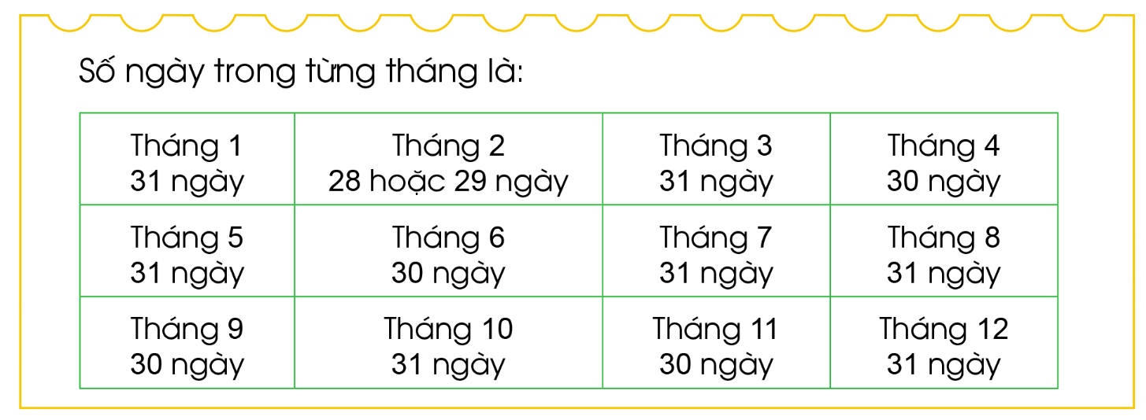

Slide 10
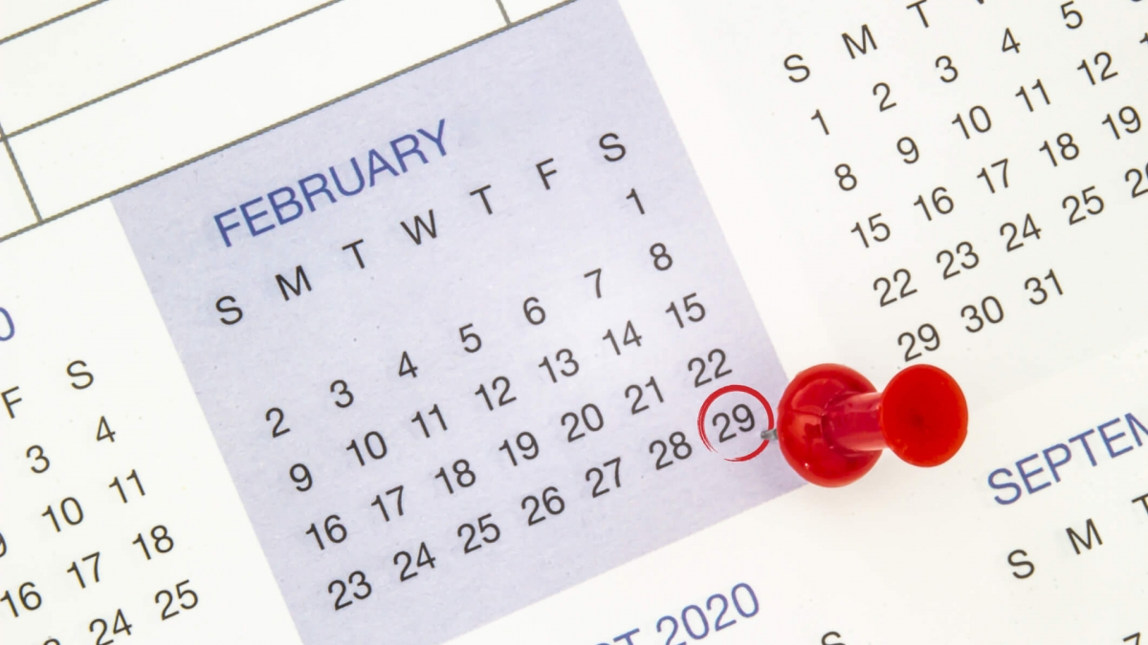
Những năm nhuận, tháng hai có 29 ngày.

Slide 11
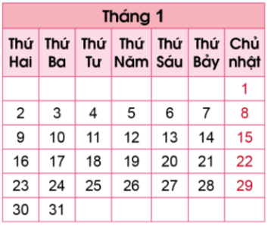
Quan sát tờ lịch:
Kể tên các ngày thứ hai trong tháng 1?
Các ngày thứ hai: 2, 9, 16, 23, 30.

Slide 12
Quan sát tờ lịch:
Ngày 20 tháng 1 là thứ mấy?
Ngày 20 tháng 1 là thứ sáu.

Slide 13
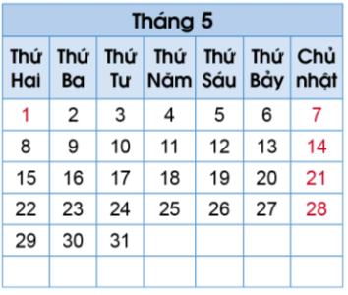
Quan sát tờ lịch:
Ngày 1 tháng 5 là thứ mấy?
Ngày 1 tháng 5 là thứ hai.

Slide 14



Slide 15
1
Trả lời các câu hỏi.
a) Bây giờ đang là tháng mấy? Tháng này có bao nhiêu ngày?
Bây giờ đang là tháng 2. Tháng 2 có 28 ngày.
b) Những tháng nào trong năm có 30 ngày?
Những tháng có 30 ngày là: Tháng 4, tháng 6, tháng 9, tháng 11.

Slide 16
1
Trả lời các câu hỏi.
c) Những tháng nào trong năm có 31 ngày?
Những tháng có 31 ngày là: Tháng 1, tháng 3, tháng 5, tháng 7, tháng 8, tháng 10, tháng 12.

